Slide 1
Знакомство с .NET.
Синтаксис, типы данных и ООП
Юрий Уфимцев

Slide 2


План пары
Организационное вступление
Теория
  О языке C# и платформе .NET
  О его синтаксисе
  О его типах
  Обсудим модификаторы видимости, абстрактные классы и
  интерфейсы, virtual, new и override
  Вкратце обсудим управление ресурсами: using и IDisposable
Практика
  Поставим IDE и .NET
  Посмотрим на особенности C# на практике

Slide 3

Вступление

Slide 4
О С#
Комфортный ООП-язык
  Как Java, но удобнее
  Как Kotlin, но на .NET
Востребован
  Контур
  Озон
  Т-Банк
Актуален на матмехе
  HwProj пишется на C#
  Есть много полезных материалов

Slide 5
О себе
Бэкенд-разработчик в Т-Банке
Несколько лет в разработке бэкенда
СПбГУ, ИТМО
Связаться
  tg: @yu_ufimtsev
  YuriUfimtsev@yandex.ru

Slide 6

О курсе
Обсудим основы C# и промышленной разработки
  Современные подходы и технологии на примере C#
  Важно понимать
  Спрашивают на собесах
Будет несколько домашек/мини-проектов
  Потрогать руками и закрепить знания
  Показать на парах для контрольных
  Сохранить для портфолио
Основная коммуникация по курсу – HwProj

Slide 7
Вопросы?

Slide 8
Язык C#
Объектно-ориентированный язык общего назначения с сильной типизацией
Основной язык программирования для платформы .NET
Первая версия — 2002 год, актуальная LTS — 11.11.2025, C# 14 (.NET 10)
  Стабильные новые версии раз в год
5-е место в индексе TIOBE на сентябрь 2026 (после Python, C++, Java, C)
  https://www.tiobe.com/tiobe-index/
Работает под Windows и Linux/Mac OS
Средства разработки
  Microsoft Visual Studio (https://www.visualstudio.com)
  Visual Studio Code (https://code.visualstudio.com/) + C# DevKit
  Rider (https://www.jetbrains.com/rider/)

Slide 9
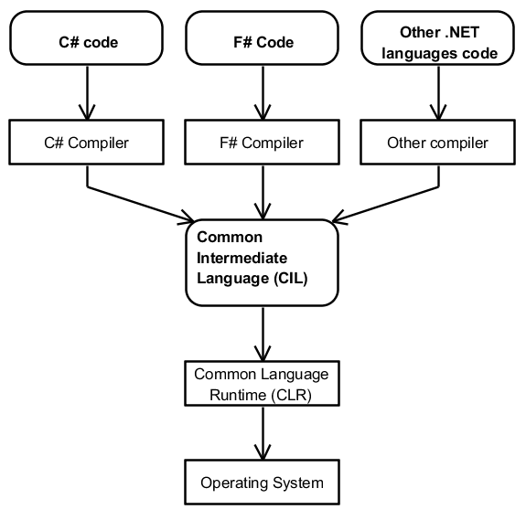
Common Language Infrastructure
Компиляция не в машинные коды, а в байткод виртуальной машины (Common Intermediate Language, CIL)
Виртуальная машина и набор библиотек (Common Language Runtime) реализуется для каждой платформы (ОС), на которой хотим запускать байт-код
Машина интерпретирует байт-код или компилирует его «на лету» в машинные коды

Slide 10
Зачем так
Единый байткод с механизмом оптимизации, интерпретации и генерации машинного кода позволяет экономить время на разработку компиляторов
  Поэтому под .NET можно писать на C#, F#, Visual Basic, куче сторонних языков (например, Delphi)
Совместимость кода, написанного на разных языках, возможность из кода на F# без усилий использовать библиотеки на C# и наоборот
Виртуальная машина знает всё о выполнении программы и многое может проверять (обращения к памяти, границы массивов и т.д.)
JIT-компиляция

Slide 11
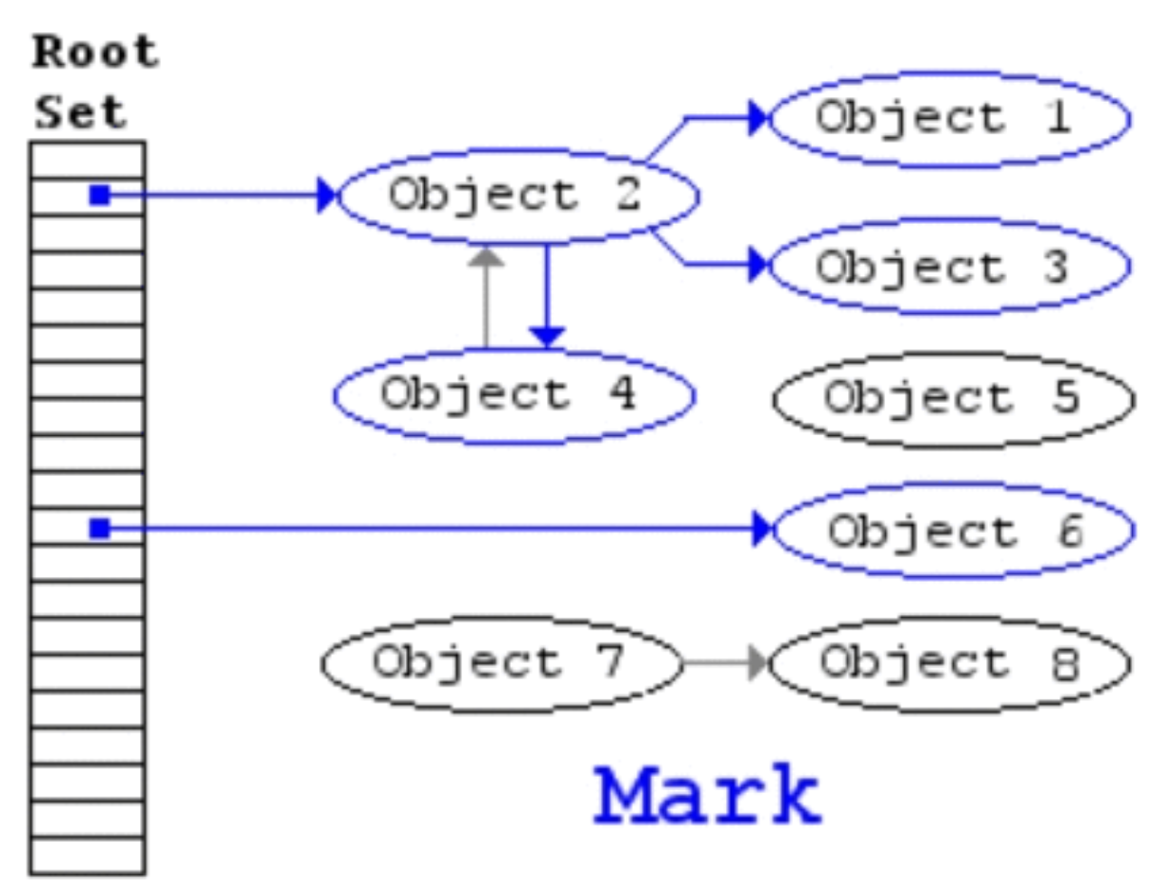
Сборка мусора
Виртуальная машина сама следит за используемой памятью и освобождает её, когда она перестаёт быть нужной
Корневое множество (глобальные переменные и стек вызовов), достижимое множество
Вызывается, «когда захочет»
Относительно вычислительно сложно
Устроено обычно довольно хитро
  Поколения, Large Object Heap и т.д.
  Но разобраться нужно, и позже разберёмся

Slide 12
Сборка и запуск (1)
Roslyn – компилятор C#
MSBuild – утилита сборки
MSBuild превращает .cs и .csproj файлы в «сборки» -- .dll или .exe файлы. «Сборки» содержат байткод виртуальной машины – тот самый промежуточный код, а также метаданные
.NET CLR (runtime) интерпретирует байт-код или компилирует его «на лету» в машинные коды
Существуют дизассемблеры, которые по промежуточному коду восстанавливают исходный
  Оригинальный ildasm.exe
  Jetbrains Disassembler в Rider

Slide 13
Сборка и запуск (2)
Напрямую вызывать MSBuild для сборки уже не модно, используем утилиту dotnet (распространяется в составе .NET SDK)
  dotnet build для сборки (под капотом MSBuild -> Roslyn)
  dotnet run для запуска (уже включает в себя этап сборки)
Скорее всего, вы будете запускаться напрямую из IDE, но знать полезно

Slide 14
Технические детали C#
Hello, world:
System.Console.WriteLine("Goodbye, cruel world!");

Slide 15
Технические детали C#
Или «полная форма»
using System;
namespace HelloWorld
{
class Program
{
static void Main(string[] args)
{
Console.WriteLine("Goodbye, cruel world!");
}
}
}

Slide 16
Технические детали C#. Циклы
Или
for (int i = 0; i < 300; ++i)
{
Console.WriteLine("Мат-мех не для всех!");
}
for (var i = 0; i < 300; ++i)
{
Console.WriteLine("Мат-мех не для всех!");
}

Slide 17
Технические детали C#. Функции
Или так
int Factorial(int n)
{
if (n <= 1)
{
return 1;
}
return n * Factorial(n - 1);
}
int Factorial(int n)
=> n <= 1 ? 1 : n * Factorial(n - 1);

Slide 18
Технические детали C#
Использование
using System;
int Factorial(int n)
=> n <= 1 ? 1 : n * Factorial(n - 1);
Console.WriteLine(Factorial(4));

Slide 19
Технические детали C#
Использование – «полная» форма
namespace HelloWorld
{
class Program
{
private static int Factorial(int n)
{
return n <= 1 ? 1 : n * Factorial(n - 1);
}
static void Main(string[] args)
{
System.Console.WriteLine(Factorial(4));
}
}
}

Slide 20
Стайлгайд
C# Coding Conventions
  https://learn.microsoft.com/en-us/dotnet/csharp/fundamentals/coding-style/coding-conventions
  https://github.com/DotNetAnalyzers/StyleCopAnalyzers – полезно, но в продакшене используется мало
  Code Analysis for Managed Code
  Здравый смысл
Позже на курсе поговорим про минимальный «чистый код»

Slide 21
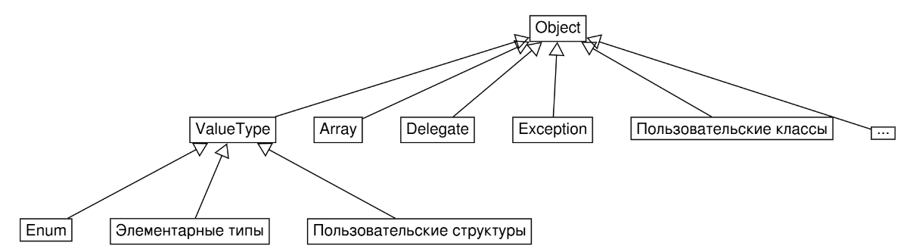
Типы даных. Всё – объект

Slide 22
Методы System.Object
Equals — виртуальный
GetHashCode — виртуальный
ToString — виртуальный
GetType — невиртуальный
MemberwiseClone — невиртуальный защищённый (просто так не вызывать)
  Создаёт объект, не вызывая конструктор
Finalize — виртуальный защищённый (просто так не вызывать)

Slide 23
Ссылочные типы и типы-значения
Ссылочные типы:
  Пользовательские классы
  Строки
  Массивы
  Исключения
  Делегаты
Типы-значения:
  Примитивные типы
  Перечисления
  Структуры

Slide 24
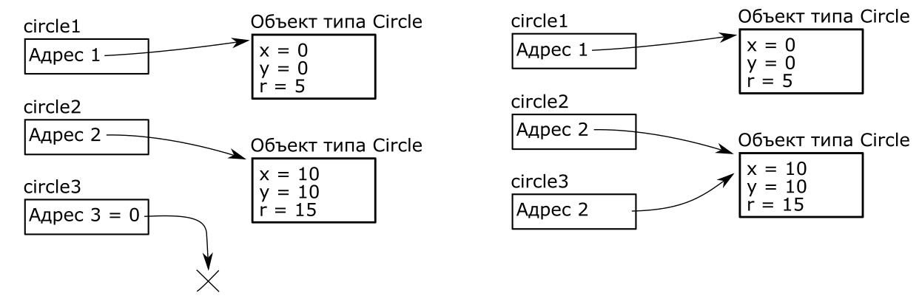
Ссылочные типы и типы-значения
var circle1 = new Circle(0, 0, 5);
var circle2 = new Circle(10, 10, 15);
var circle3 = null;
circle3 = circle2;

Slide 25
Примитивные типы
Всё — объект, даже int наследуется от Object
Типы стандартизованы: размер и множество значений одинаковы во всех реализациях
Каждому типу соответствует библиотечный класс
  Например, int — System.Int32
У каждого типа есть значение по умолчанию
  Ими поля инициализируются при создании

Slide 26
Методы у типов
Это то же самое, что
var inputString = Console.ReadLine();
int number = int.Parse(inputString);
var inputString = Console.ReadLine();
int number = Int32.Parse(inputString);

Slide 27
Массивы
или
Пример:
Двумерные массивы:
Массивы знают свою длину (см. свойство Length и метод GetLength())
int[] a = new int[10];
var a = new int[10];
for (var i = 0; i < a.Length; ++i)
{
a[i] = i;
}
int[,] numbers = new int[3, 3];
numbers[1, 2] = 2;
int[,] numbers2 = new int[3, 3] { {2, 3, 2}, {1, 2, 6}, {2, 4, 5} };

Slide 28
Структуры
Значения копируются при присваивании
struct Point
{
public int x;
public int y;
}

Slide 29
Record-ы
Похожи на data class в Kotlin
Неизменяемый тип данных с дополнительными возможностями
  Equals, HashCode, ToString из коробки
  Копирование через with, деструктуризация
А под капотом (+конструктор, Equals, HashCode, ToString)
public record Person(string FirstName, string LastName);
public class Person
{
public required string FirstName { get; init; }
public required string LastName { get; init; }
};

Slide 30
Record-ы
То есть просто синтаксический сахар
Бывают record struct и record class
  По умолчанию record = record class
  Разница ожидаемая — где хранится, как передаётся
Record-ы могут наследоваться, в отличие от data class-ов в Kotlin

Slide 31
Конструкторы
class Circle
{
public Circle(int x, int y, int r)
{
this.x = x;
this.y = y;
this.r = r;
}
private int x;
private int y;
private int r;
}

Slide 32
Перегрузка конструкторов, chaining
class Circle
{
public Circle(int x, int y, int r)
{
this.x = x;
this.y = y;
this.r = r;
}
public Circle(int r)
: this(0, 0, r)
{
}
private int x;
private int y;
private int r;
}

Slide 33
Типы времени компиляции и времени выполнения
Каждый объект на самом деле имеет много типов — свой и всех своих предков
Его «настоящий» тип — тип времени выполнения
Тип, по которому мы с ним работаем в конкретном месте программы — тип времени компиляции
Тип времени компиляции — Shape, следовательно у a можно вызывать только методы Shape.
Тип времени выполнения — Circle
Shape a = new Circle();

Slide 34
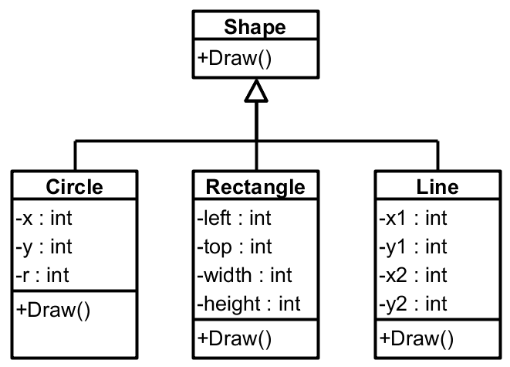
Вспомним про полиморфизм
List<Shape> shapes = new List
{
new Circle(0, 0, 5),
new Line(0, 0, 10, 10)
};
foreach (var shape in shapes)
{
shape.Draw();
}

Slide 35
Абстрактные классы
Иногда у предка нет разумного поведения по умолчанию
Например, что такое Draw для просто Shape?
Такие методы не реализуются, а остаются абстрактными
Если у класса есть хоть один абстрактный метод, он не может порождать объекты
  То есть сам класс является абстрактным
Интерфейс — класс, у которого все методы абстрактные
  Например, Shape мог бы быть интерфейсом
На самом деле, интерфейс — это контракт класса

Slide 36
Пример
static void Add(string s1, string s2, string s3)
{
s3 = s1 + s2;
}
private static void Main(string[] args)
{
string s1 = "a";
string s2 = "b";
string s3 = "c";
Add(s1, s2, s3);
}

Slide 37
Передача параметров по ссылке
static void Add(string s1, string s2, ref string s3)
{
s3 = s1 + s2;
}
private static void Main(string[] args)
{
string s1 = "a";
string s2 = "b";
string s3 = "c";
Add(s1, s2, ref s3);
}

Slide 38
Out-параметры
static void Add(string s1, string s2, out string s3)
{
s3 = s1 + s2;
}
private static void Main(string[] args)
{
string s1 = "a";
string s2 = "b";
Add(s1, s2, out string s3);
Console.WriteLine(s3);
}

Slide 39
На самом деле это не нужно
static string Add(string s1, string s2)
{
return s1 + s2;
}
private static void Main(string[] args)
{
string s1 = "a";
string s2 = "b";
string s3 = Add(s1, s2);
Console.WriteLine(s3);
}
C# умеет возвращать пары, тройки и т.д.
C# умеет возвращать пары, тройки и т.д.

Slide 40
Наследование
class Circle : Shape
{
Circle(int x, int y, int r)
{
this.x = x;
this.y = y;
this.r = r;
}
Circle(int r)
: base(0, 0)
{
}
private int r;
}
class Shape
{
public Shape()
{
}
public Shape(int x, int y)
{
this.x = x;
this.y = y;
}
protected int x;
protected int y;
}

Slide 41
Интерфейсы
interface IDrawable
{
void Draw();
}
Принято начинать с I
  в отличие от Java :)

Slide 42
Интерфейсы. Реализация
class Shape : IDrawable
{
public void Draw()
{
Console.Write("Drawing Shape");
}
protected int x;
protected int y;
}

Slide 43
Интерфейсы. Явная реализация
class Shape : IDrawable
{
void IDrawable.Draw()
{
Console.Write("Drawing Shape");
}
protected int x;
protected int y;
}

Slide 44
Интерфейсы. Явная реализация. Зачем
interface IDrawable {
void Draw();
}
interface IMySpecialDrawable {
void Draw();
}
class Shape : IDrawable, IMySpecialDrawable
{
void IDrawable.Draw()
=> Console.Write("Drawing Shape");
void IMySpecialDrawable.Draw()
=> Console.Write("Drawing Shape, but completely unrelated to IDrawable");
protected int x;
protected int y;
}

Slide 45
Интерфейсы. Явная реализация. Зачем
var shape = new Shape();
shape.Draw(); // Ошибка компиляции
((IDrawable)shape).Draw(); // Drawing Shape
((IMySpecialDrawable)shape).Draw(); // Drawing Shape, but...

Slide 46
Абстрактные классы
abstract class Shape
{
public Shape()
{
}
public abstract void Draw();
protected int x;
protected int y;
}

Slide 47
Виртуальные методы (1)
class Shape
{
public virtual void Draw()
{
Console.WriteLine(
$"Drawing Shape with coords ({x}, {y})");
}
protected int x;
protected int y;
}

Slide 48
Виртуальные методы (2)
class Circle : Shape
{
public Circle(int x, int y, int r)
{
this.x = x;
this.y = y;
this.r = r;
}
public override void Draw()
{
Console.WriteLine($"Drawing Circle with radius {r}");
}
private int r;
}

Slide 49
Виртуальные методы (3)
class Rectangle : Shape
{
public Rectangle(int x, int y, int width, int height)
{
this.x = x;
this.y = y;
this.width = width;
this.height = height;
}
public override void Draw()
{
base.Draw();
Console.WriteLine(
$"Drawing Rectangle with width={width} and height={height}");
}
protected int width;
protected int height;
}

Slide 50
Виртуальные методы (4)
private static void Main(string[] args)
{
var circle = new Circle(0, 0, 10);
var rectangle = new Rectangle(0, 0, 10, 10);
var list = new System.Collections.Generic.List<Shape>();
list.Add(circle);
list.Add(rectangle);
foreach (var shape in list)
{
shape.Draw();
}
}

Slide 51
Абстрактные методы
abstract class Shape
{
public abstract void Draw();
protected int x;
protected int y;
}

Slide 52
Перевведение (перекрытие) методов, new (1)
class Shape
{
public virtual void Draw()
{
Console.WriteLine(
$"Drawing Shape with coords ({x}, {y})");
}
protected int x;
protected int y;
}

Slide 53
Перевведение (перекрытие) методов, new (2)
class Circle : Shape
{
public Circle(int x, int y, int r)
{
this.x = x;
this.y = y;
this.r = r;
}
public new void Draw()
{
Console.WriteLine($"Drawing Circle with radius {r}");
}
private int r;
}

Slide 54
Перевведение (перекрытие) методов, new (3)
Circle circle1 = new Circle(10, 10, 3);
Shape circle2 = new Circle(10, 10, 3);
var circle3 = new Circle(10, 10, 3);
circle1.Draw();
circle2.Draw();
circle3.Draw();
Лучше про это забыть и не пользоваться, но на собеседованиях спрашивают

Slide 55
Управление ресурсами
Ресурсы бывают управляемые и неуправляемые
  Память в C# – управляемый ресурс, за неё отвечает сборщик мусора (GC)
  Файлы, соединения с БД, сетевые сокеты, дескрипторы ОС – неуправляемые (внешние) ресурсы. После того, как их использование в программе завершилось, их освобождением занимается разработчик – иначе утечка, блокирование ресурса
Для удобного освобождения неуправляемых ресурсов в C# существует механизм using и IDisposable

Slide 56
IDIsposable
Интерфейс IDisposable
В Dispose принято размещать логику освобождения ресурса
Обычно в формате
public interface IDisposable
{
void Dispose();
}
try
{
// какая-то логика работы с obj
}
finally
{
obj.Dispose();
}

Slide 57
using
Чтобы не писать try+finally с Dispose, придумали using
using – просто синтаксический сахар
Иногда можно так
В java аналог using называется try-with-resources
using (var obj = new SomeDisposableObj())
{
// какая-то логика работы с obj
}
// obj.Dispose() сработает в конце блока
using var obj = new SomeDisposableObj();

Slide 58
Модификаторы видимости
public — применяется к типам и членам, доступ без ограничений
protected — применяется только к членам, доступ в типе и потомках
internal — применяется к типам и членам, доступ внутри сборки
protected internal — применяется к типам и членам, доступ внутри сборки или в потомках
private — применяется к типам и членам, доступ только внутри типа
По умолчанию для типов internal, для членов — private

Slide 59
Другие модификаторы
partial — «частичный» класс, декларирует, что определение класса разбито на несколько файлов
  Для интеграции сгенерированного и рукописного кода, не используйте без нужды
sealed — запрещение наследования от класса
static — не может быть инстанциирован, может содержать только static-методы (похоже на companion object в kotlin)

Slide 60
Enum
В C# — константы на основе целочисленных значений (byte, int, long, …)
то же самое, что
Использование:
(ну или через var)
enum SomeEnum
{
red,
green,
blue
}
enum SomeEnum
{
red = 0,
green = 1,
blue = 2
}
SomeEnum a = SomeEnum.blue;
var a = SomeEnum.blue;

Slide 61
Вложенные классы
class Circle
{
private readonly Point pos;
private readonly int r;
private class Point
{
public int x;
public int y;
}
public Circle(int x, int y, int r)
{
pos = new Point {x = 10, y = 10};
this.r = r;
}
public void Draw() =>
Console.WriteLine($"({pos.x}, {pos.y}), radius {r}");
}

Slide 62
Преобразования типов
Shape shape = new Circle();
Circle circle = (Circle)shape;
Circle circle = shape as Circle;
if (shape is Circle)
{
Circle circle = (Circle)shape;
}
if (shape is Circle circle)
{
}

Slide 63
Сопоставление шаблонов
switch (shape)
{
case Circle c:
WriteLine($"circle with radius {c.Radius}");
break;
case Rectangle s when (s.Length == s.Height):
WriteLine($"{s.Length} x {s.Height} square");
break;
case Rectangle r:
WriteLine($"{r.Length} x {r.Height} rectangle");
break;
default:
WriteLine("<unknown shape>");
break;
case null:
throw new ArgumentNullException(nameof(shape));
}

Slide 64
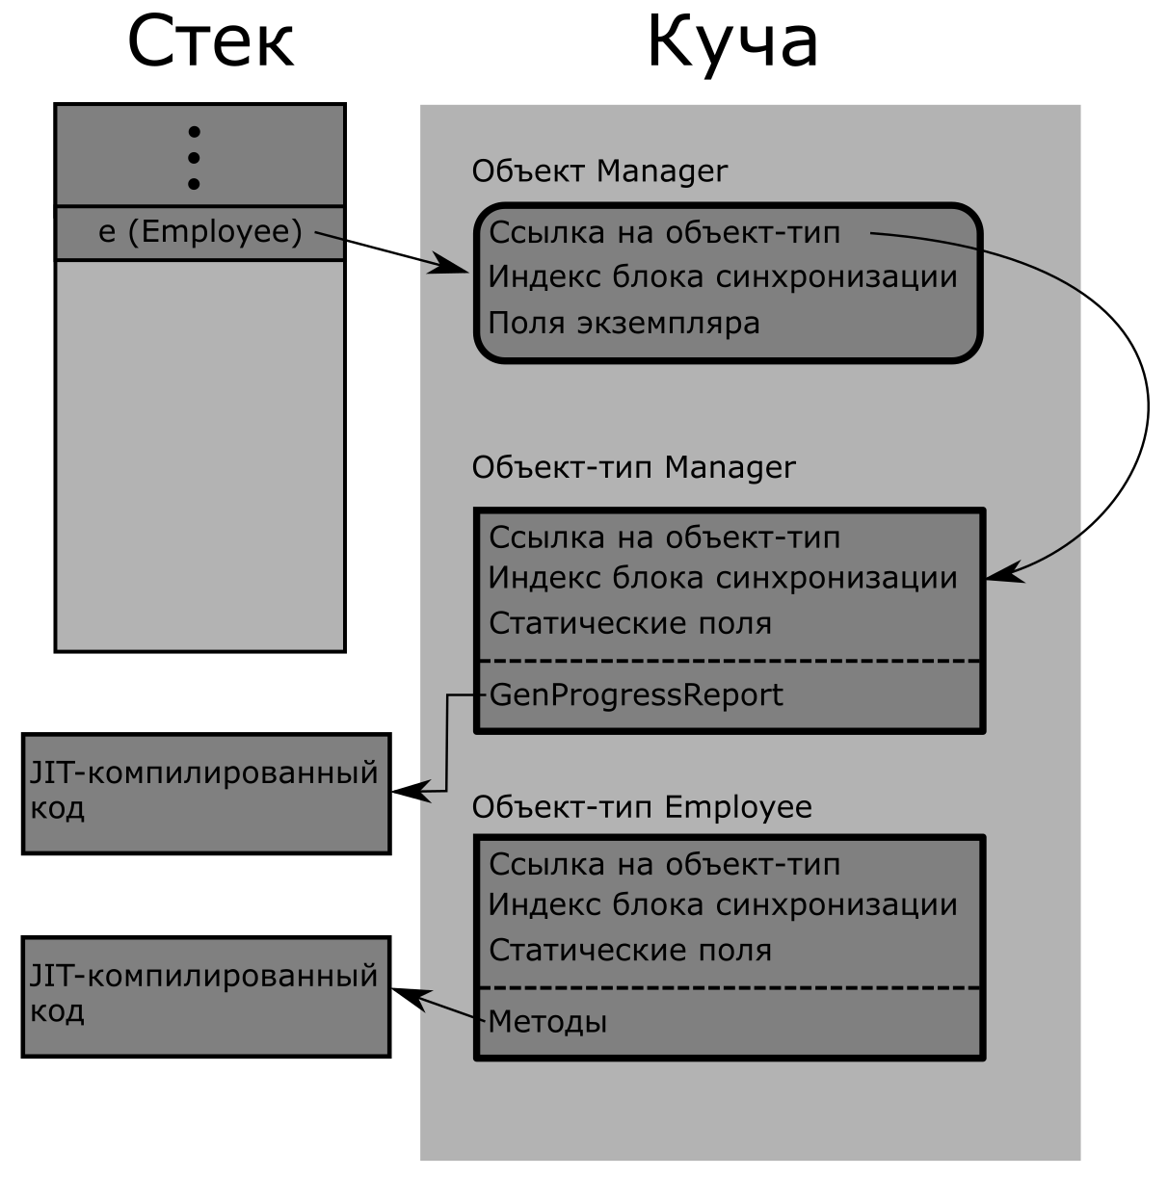
Объекты в памяти
void Example()
{
Employee e =
new Manager();
e.GenProgressReport();
}

Slide 65
Литература
Конспекты Юрия Викторовича Литвинова
  По ООП и основам C# — https://github.com/yurii-litvinov/courses/tree/master/programming-2nd-semester
  По многопоточке, рефлексии и «углубленному .NET»: https://github.com/yurii-litvinov/courses/tree/master/programming-3rd-semester
  Читаются легко, полезного много
https://devblogs.microsoft.com/dotnet/ — официальный блог о .NET
Джепикс, Троелсен Язык программирования C# 9 и платформа .NET 5 — C# для самых маленьких
Джозеф Албахари, Бен Албахари C# 9.0. Справочник. Полное описание языка
Jeffrey Richter CLR via C# — must read про C#, хоть и не всё уже актуально
  Или её русское издание «CLR via C#. Программирование на платформе Microsoft.NET Framework 4.5 на языке C#»
https://ulearn.me/ — набор открытых онлайн-курсов от «Контур» и УрГУ

Slide 66
Теперь практика
1. Ставим Rider: https://www.jetbrains.com/rider/download. Если проблемы c VPN, то https://drive.google.com/drive/folders/13gztiyc_jFexCcZBECzwXwCt48wesrAO?usp=sharing
2. Ставим .NET SDK 10: https://dotnet.microsoft.com/en-us/download
3. Клонируем репозиторий с демо-проектом: https://github.com/YuriUfimtsev/CSharpDemo

